Slide 1
«Моим стихам, как драгоценным винам, настанет свой черед»

Slide 2
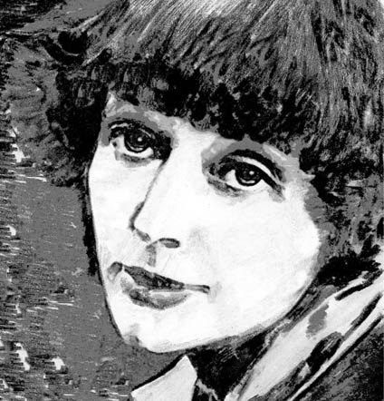
8 октября исполняется 125 лет со дня рождения Марины Цветаевой

Slide 3
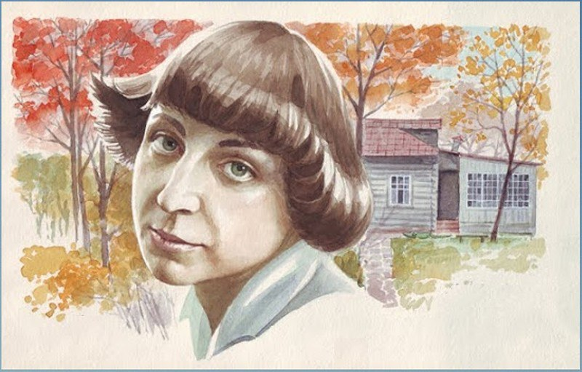
Красною кистью...
Красною кистью Рябина зажглась. Падали листья. Я родилась.
Спорили сотни Колоколов. День был субботний: Иоанн Богослов.

Slide 4
Родители Марины Цветаевой

Slide 6
У Волошина в Коктебеле

Slide 7
В 1911 г. в Коктебеле Цветаева знакомится с Сергеем Эфроном

Slide 8
В 1912 г. выходит вторая книга стихов «Волшебный фонарь»

Slide 9
Дочери Цветаевой Аля и Ирина

Slide 10
В 1922 г. Цветаева выпускает книгу «Версты»

Slide 11
В мае 1922 г. Марина Цветаева уезжает за границу

Slide 12
В ноябре 1925 г. у Цветаевой родился сын Георгий

Slide 13
Последний прижизненный сборник Марины Цветаевой «После России» вышел в 1928 г. в Париже

Slide 14
Под гнётом личных несчастий, в одиночестве, в состоянии душевной депрессии поэтесса 31 августа 1941 года покончила с собой.

Slide 15
Знаю, умру на заре! На которой из двух, Вместе с которой из двух – не решить по заказу! Ах, если б можно, чтоб дважды мой факел потух! Чтоб на вечерней заре и на утренней сразу!

Slide 16
Предполагаемое место захоронения Марины Цветаевой

